Slide 1


Slide 2
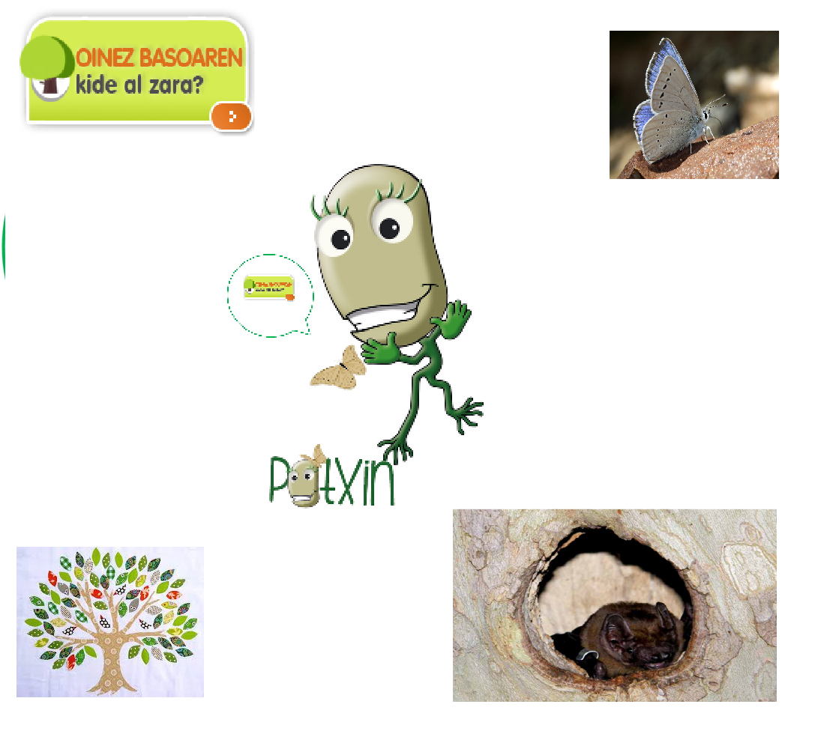

Slide 3
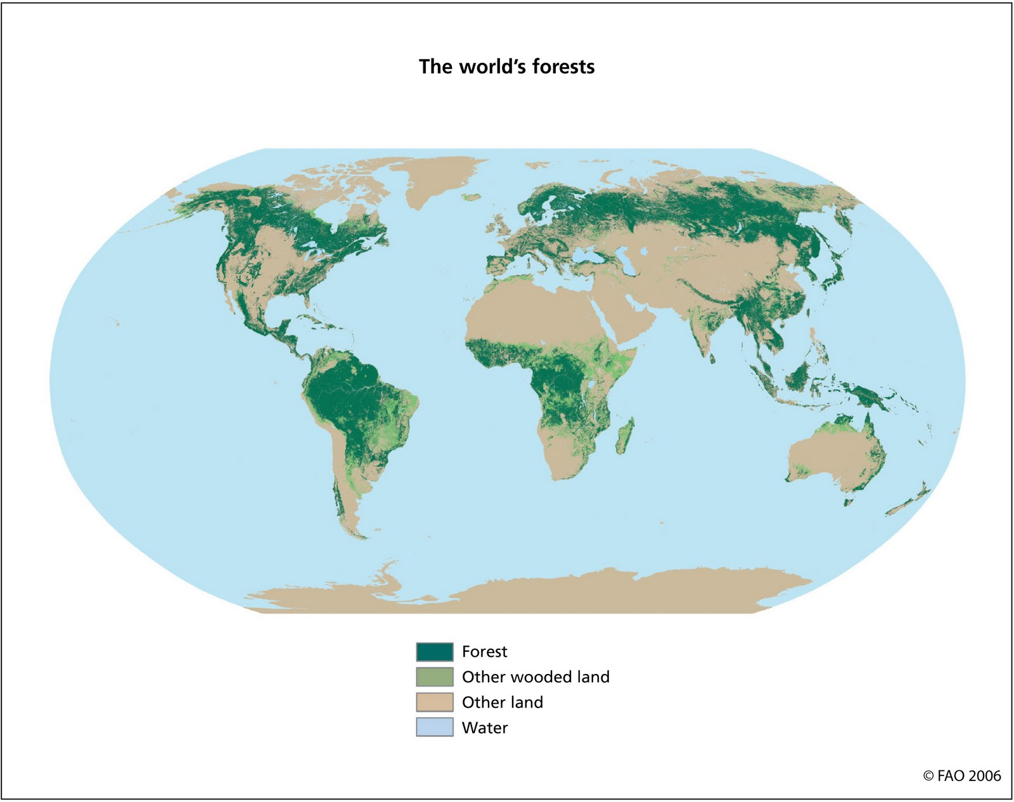
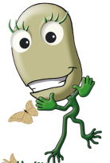
Ingurumena zaintzen
Munduko basoak murrizten ari dira. Industrializazioa dela eta, basoak era basati batean ustiatzen dira. Hori dela eta mundu osoan basamortuak aurrera doaz.
Oinez basoa proiektuak inguruarekiko sentiberatasuna sustatu nahi du eta ingurumena hobetzeko bere laguntza eskeini nahi du.
MUNDUKO HAINBAT BASO
Amazonia Hego Ameriketan.
Baso borealak Canada eta Errusian.
Couvet Suizan.
Baso tropikala Congon.
Sequoia National Park Estatu Batuetan.
Spessart pagadia eta Oihan Beltza Alemanian.
Sainte Baume Frantzian.
Irati oihana Nafarroan.

Slide 4
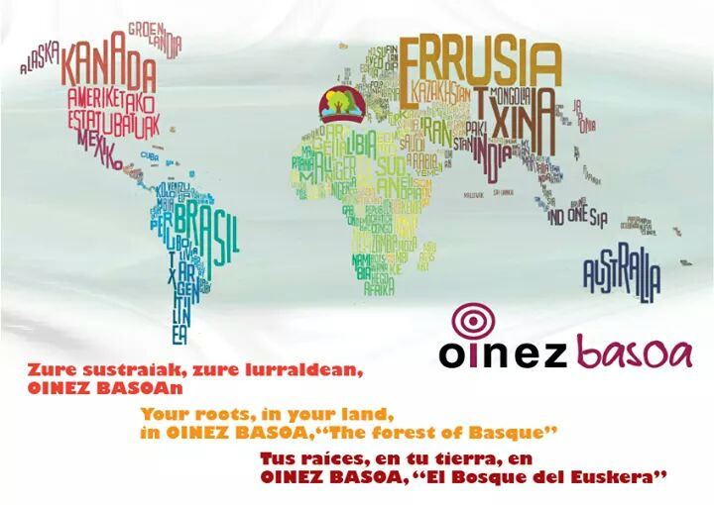
Aurki ezazu aurreko diapositibeko basoen estatuak

Slide 5
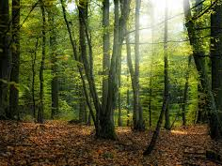
Inguruko basoak
Deskriba itzazu zure ingurune hurbileko basoak
Espezie bakarreko basoak ala baso mistoak dira?

Slide 6
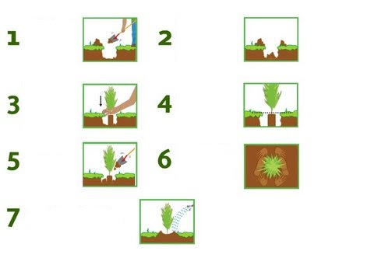
NOLA LANDATU ZUHAITZ BAT?
1.
2.
3.
4.
5.
6.
7.
Jarraibide testua

Slide 7

Zer egin nahi dugu Zangozan?
Basoa berreskuratu
Baso jangarria sortu
Hegazti intsektujaleentzako kutxa-habiak eraiki.
Harraparientzako Kutxa-habiak jarri
Saguzarrentzako Kutxa-habiak eraiki
"lolana iola“ tximeleta babestu

Slide 8
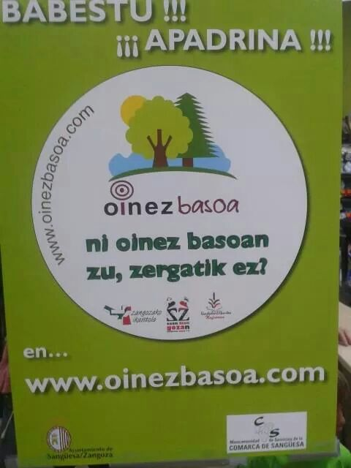

Testu honen ulermen ariketak egin nahi badituzu,
sar zaitez web orrian eta Potxinen txokoan aurkituko dituzu.

Slide 9
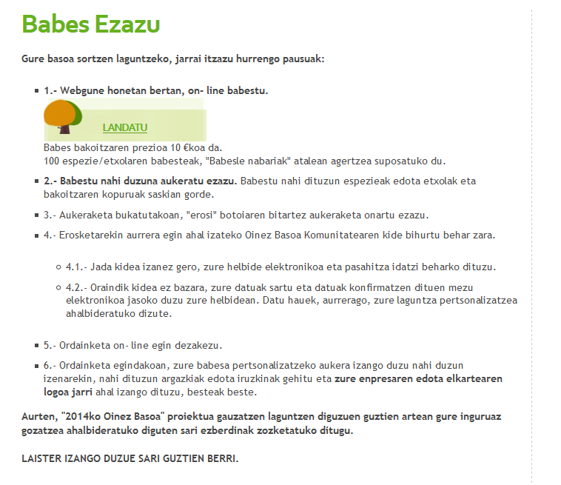
Testu honen ulermen ariketak egin nahi badituzu,
sar zaitez web orrian eta Potxinen txokoan aurkituko dituzu.

Slide 10
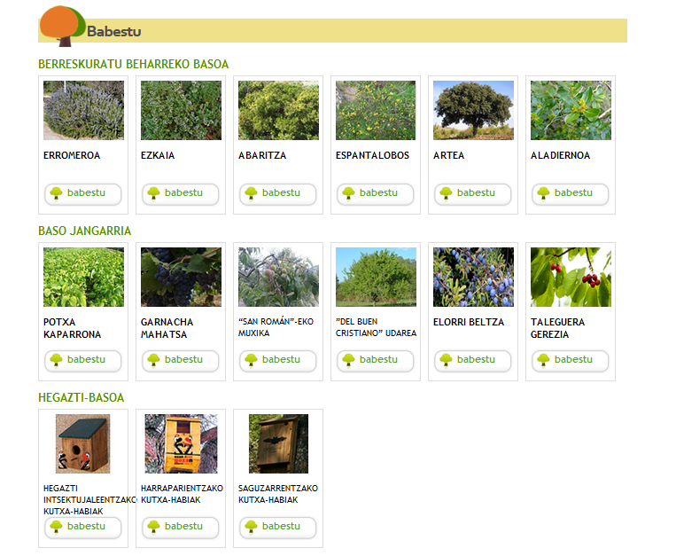
BABESTEKO AUKERAK

Slide 11
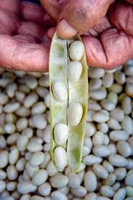
Ni Potxa bat naiz. Zangozako potxa. Gustatzen al zaizkizu babarrunak? Hala bada, hemen duzu errezeta erraz bat
Potxak Errioxako eran
Osagaiak
Potxa freskoak (kilo eta erdi),
-Tipula erdi bat
-Piper berdea
-Piper gorria
Txorizoa
Oliba-olioa
Prestaketa
1. Zatikatu osagai guztiak.
2. Bota olio-zurrusta bat eltzera, eta osagaiak sartu.. Eragin aldian behin.
3. Gehitu potxak, eta ondoren, ura.
Irakin su bizian 10 minutuz, eta utzi su motelean irakiten beste 40 bat minutuan.
ON EGIN!
Jarraibide testua

Slide 12
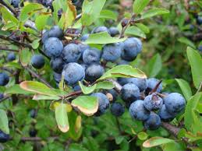
Elorri beltza
ELORRI BELTZA
(Prunus Spinosa)
Elorri beltza (Prunus Spinosa) eta Rosaceae familiakoa da eta mendietan hazten den zuhaixka da.
Beraien fruituak basaranak dira eta kolore beltza daukate. Fruitu hauekin Patxarana egiten da. Euskal Herriko edari bat da. Nafarroa da patxaranaren ekoizle nagusia.
20 eta 200 zentimetroko altuera izatera hel daiteke.
Lore zuria izaten du. Otsaila eta Maiatzaren artean loratzen da.
Hostoen ertzak zerratuak dira.
Ugalketa sexuala egiten dute.
Azalpen testua

Slide 13
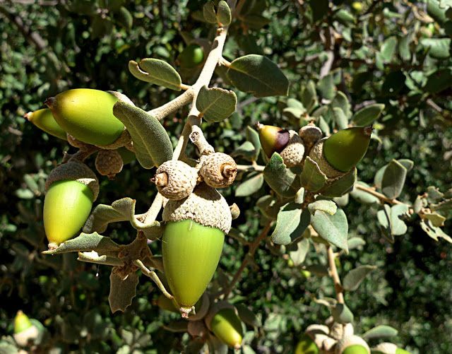
Artea (Quercus ilex)
Hosto iraunkorreko zuhaitza da, eta 20 m garai izan daiteke.
Zurtoina – Azala
Zurtoinaren azala marroi iluna eta zartatua da.
Hostoak
Bakunak, txandakatuak, obalak eta horzdunak dira hostoak; larrukarak eta distiratsuak dira gainaldetik, eta argiagoak eta ile ugarikoak, berriz, azpialdetik.
Fruituak
Artearen fruituak, ezkurrak, udazkenean heltzen dira.
Mediterraneoko zuhaitz tipikoa da. Euskal Herrian autoktonoa da, eta klima mediterraneoa duten aldeetan aurkitzen da.
Habitata
Mediterraneoko zuhaitz tipikoa da. Euskal Herrian autoktonoa da, eta klima mediterraneoa duten aldeetan aurkitzen da.
Erabilera
Egurra eta ikatza egiteko erabiltzen zen artea Euskal Herrian. Lurzorua sortzeko eta babesteko balio du. Babeslekua eta janaria ematen die hainbat animaliari.
Mitologia
Zuhaitz sakratutzat hartzen da artea hainbat tradiziotan, euskal mitologian barne. Sendotasunaren eta bizitza luzearen sinboloa da: 1.000 urte baino gehiago bizi daiteke.
Azalpen testua

Slide 14
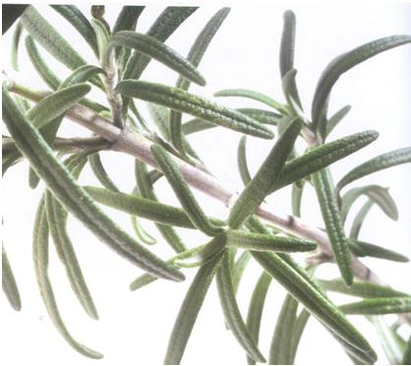
Erromeroa sendagai
Kanpoko erabileran, ona da erreuma, artritisa edo lunbalgia duten pertsonentzat. Erromero alkoholarekin igurtzi batzuk emateak mina lasaitzeko balio du.
Barneko erabilera: landare suspertzailea dugu; zenbait organo suspertzeaz gain, animoa ere altxatzen du.
Azalpen testua

Slide 15
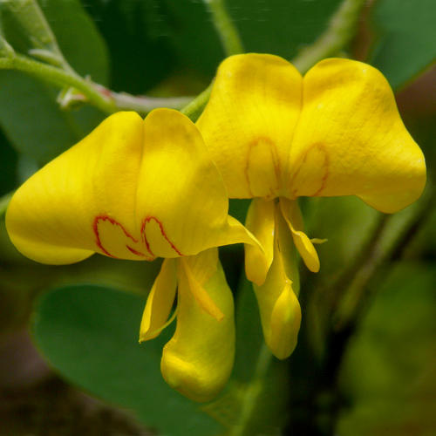
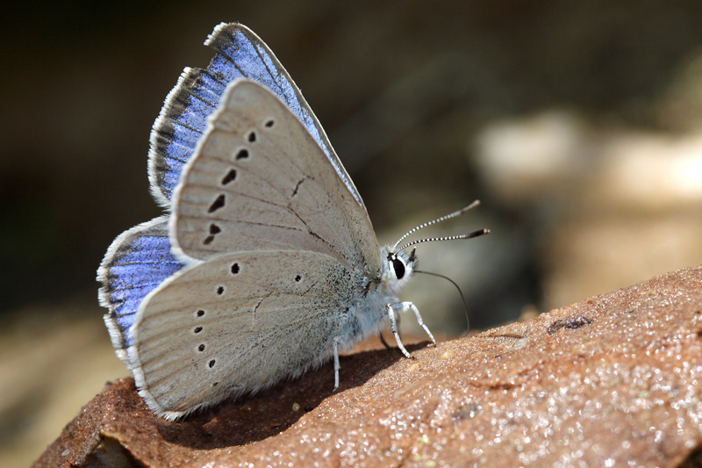
Jabierren eskualdean oso urria den landare bat aurkitu izan da, "Coluteaarborescens“ (espantalobos). Gure baso jangarrian espezie honetako landareak jartzeak desagertzeko arriskuan dagoen tximeleta bat, "lolana iola", eskualdean finkatzen lagundu dezake.

Slide 16
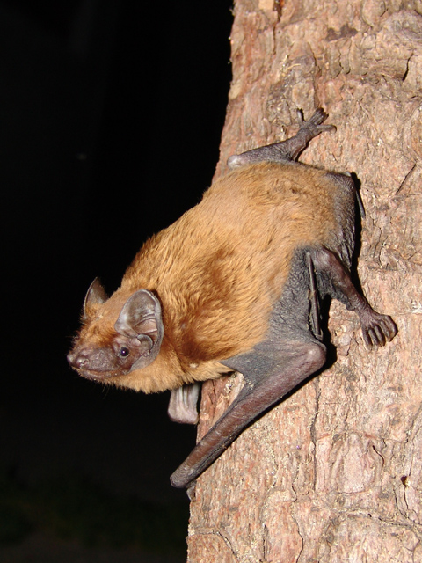
Zangozarrak Nyctalus noctula (Nóctulo mediano) espezieko saguzar kolonia txiki bat dugu bizikide. Intsektu izurriak kontrolatzeko orduan oso garrantzitsua da. Habi artifizialak jartzeak haien kopurua handiagotzen lagundu dezake, saguzar hauen kopurua oso murritza baita iberiar penintsulan, (Iruñean eta Aranjuezen bakarrik aurkitzen ditugu beste kolonia batzuk).

Slide 17
Zer babestuko zenuke?
Zer babestuko zenuke ?
Zergatik?
Zein izen jarriko zenioke?
Zure aukera gurasoei erakutsi zure iritzia kontutan har dezaten.

Slide 18
